Slide 1
Senzor IR

Slide 2
Componente
1 LM358
1 Fotodioda
1 LED IR
1 LED Galben
1 Rezistor variabil de 10 KOhm
1 Rezistor de 10 KOhm
1 Rezistor de 100 Ohmi
1 Rezistor de 330 Ohmi
câteva fire

Slide 3
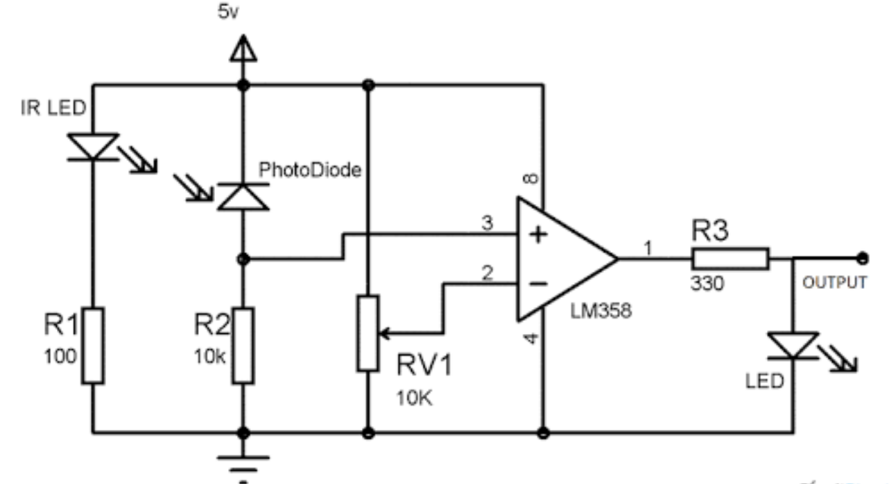
Schema electrica

Slide 4
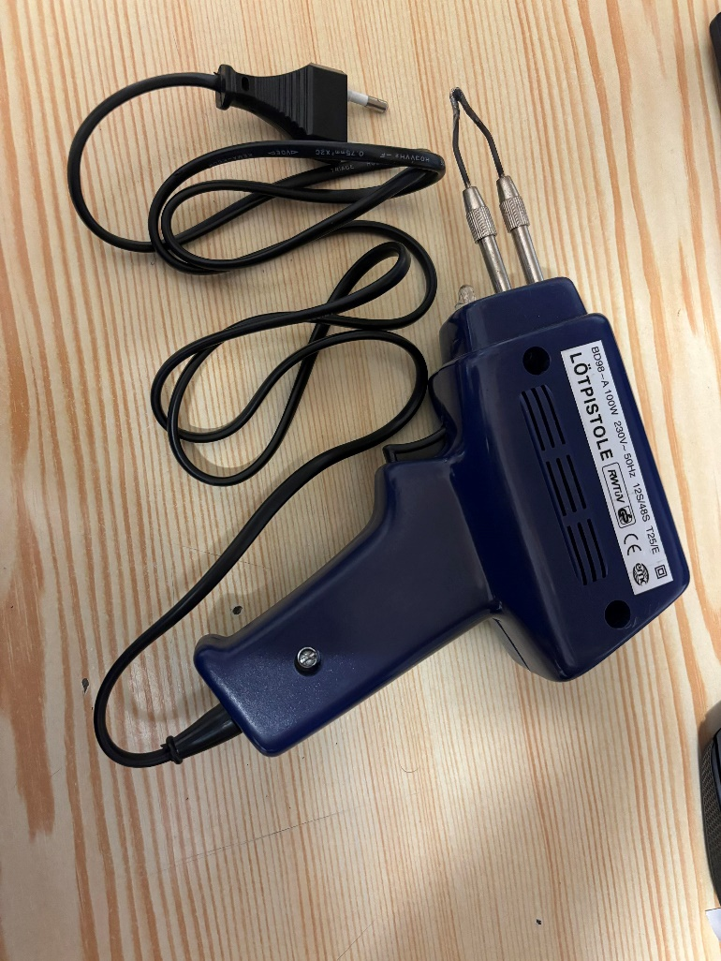
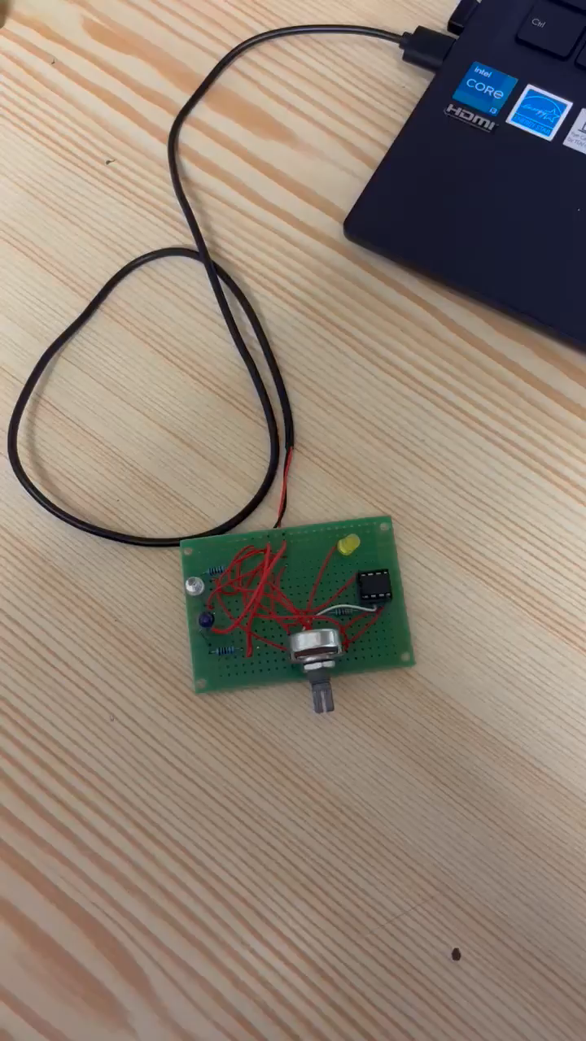
Implementarea circuitului

Slide 5
Principiul de functionare
Senzor IR folosit pentru a detecta orice mișcare făcută în fața celor doi senzori, care este led IR și fotodiodă.
Intervalul senzorului Ir poate fi ajustat folosind un rezistor variabil.
Gama depinde de calitatea și specificațiile led - ului Ir și fotodiodei utilizate.
Fotodioda trebuie plasată în polarizare inversă.

Slide 6
Dispozitivele optoelectronice reprezintă elemente care transformă energia radiaţiilor electromagnetice (luminoase sau a altor radiaţii din spectrul invizibil) în energie electrică sau invers în mod direct, fără intermediul altor forme de energie. Fenomenele fizice fundamentale care stau la baza funcţionării dispozitivelor optoelectronice sunt absorbţia radiaţiei electromagnetice în corpul solid şi recombinarea radiativă a purtătorilor de sarcină în semiconductor.
Dispozitive optoelectronice

Slide 7
Clasificare
Fotorezistenta
Fotodioda
Fototranzistorul
Dispozitive care transforma energia electrica in energie luminoasa
Dispozitive care transforma energia radiatiei luminoase in semnale electrice
Diode electroluminescente
Laser cu jonctiuni semiconductoare

Slide 8
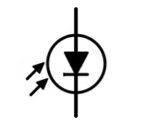
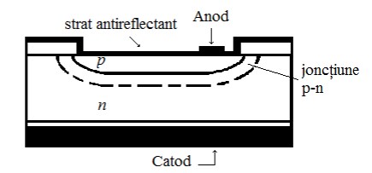
Fotodioda
FOTODIODA este un dispozitiv semiconductor ce conţine două regiuni: una de tip p şi una de tip n, aflate în contact, zona de trecere numindu-se joncţiune p-n.
Simbolul fotodiodei în schemele electronice și structura acesteia sunt prezentate în figurile urmatoare.

Slide 9
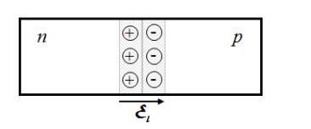
Purtatorii de sarcina
În absența unui câmp extern mişcarea purtătorilor de sarcină liberi din regiunile p și n are un caracter dezordonat, iar electronii difuzează spre regiunea p iar golurile spre regiunea n. La întîlnirea dintre electron şi gol are loc fenomenul de recombinare care determină o scădere a concentraţiei de electroni în zona n şi de goluri în zona p. Acest fenomen face ca regiunea n să devină electropozitivă comportându-se ca o veritabilă sursă electrică. În joncţiune apare astfel un câmp electric intern dirijat de la regiunea n spre regiunea p, care limitează migrarea purtătorilor.

Slide 10
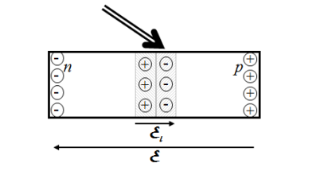
Purtatorii de sarcina
Sub acțiunea unei radiații, în semiconductor sunt generate perechi electron-gol dacă energia fotonilor incidenți este mai mare decât lărgimea benzii interzise. Purtătorii de sarcină generați de lumină difuzează către joncțiunea p-n unde sunt separați sub acțiunea câmpului electric intern: golurile sunt dirijate spre regiunea p, iar electronii spre regiunea n. Astfel prin iluminare în regiunea n se acumulează electroni, rezultând o sarcină negativă suplimentară, iar în regiunea p apare o sarcină pozitivă. La bornele joncțiunii p-n apare o tensiune fotoelectromotoare care polarizează joncțiunea în sens direct.

Slide 11
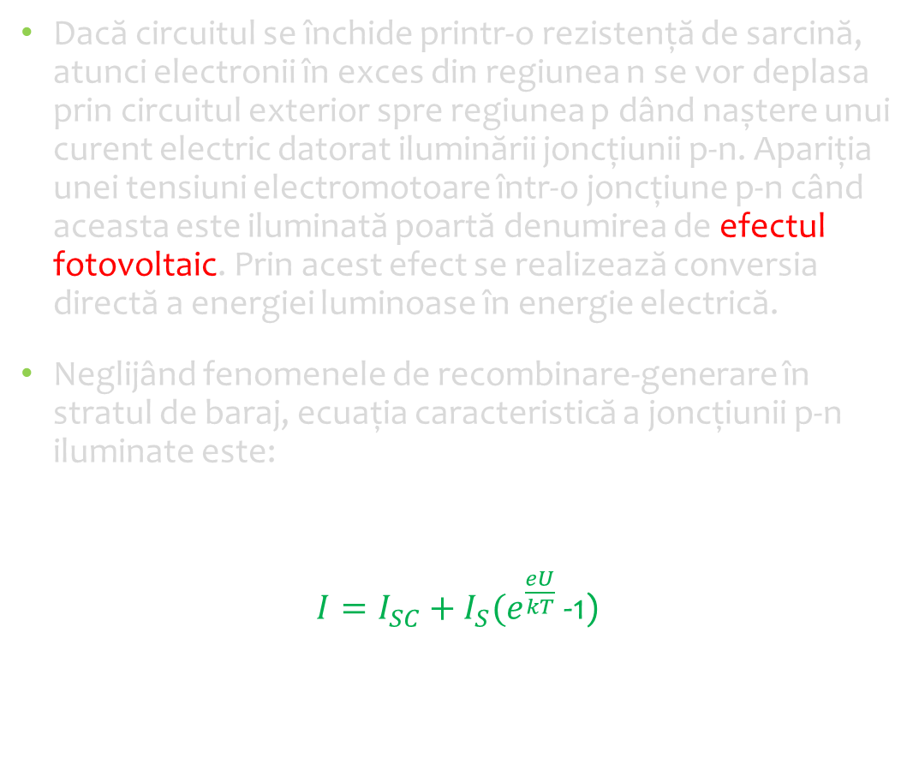
Efect fotovoltaic
Dacă circuitul se închide printr-o rezistență de sarcină, atunci electronii în exces din regiunea n se vor deplasa prin circuitul exterior spre regiunea p dând naștere unui curent electric datorat iluminării joncțiunii p-n. Apariţia unei tensiuni electromotoare într-o joncţiune p-n când aceasta este iluminată poartă denumirea de efectul fotovoltaic. Prin acest efect se realizează conversia directă a energiei luminoase în energie electrică.
Neglijând fenomenele de recombinare-generare în stratul de baraj, ecuaţia caracteristică a joncţiunii p-n iluminate este:
$I=I_{SC}+I_{S}(e^{\frac{eU}{kT}}$ -1)
U -tensiunea la borne
ISC -curentul de scurtcircuit
(proporţional cu fluxul luminos)
IS -curentul invers de saturație

Slide 12
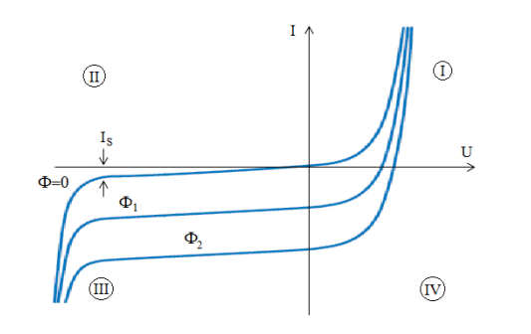
Caracteristicavolt-amperica
În cadranul al III-lea fotocurentul este proporțional cu fluxul luminos incident pe suprafața fotosensibilă, fiind cvasi-independent de valoarea tensiunii inverse până în apropierea tensiunii de străpungere (care poate fi de ordinul zecilor de volți). Fotodioda poate fi utilizată ca fotodetector atunci când funcționează în regim de polarizare inversă.

Slide 13
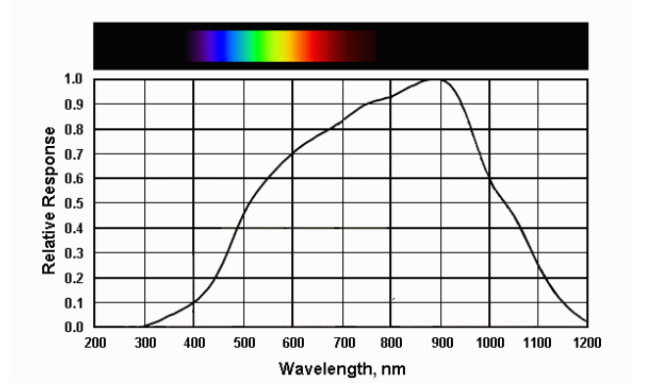
1. Intensitatea curentului la întuneric IS, este valoarea curentului invers în absenţa fluxului luminos şi la polarizarea inversă specificată (de ordinul 1÷50 nA la tensiuni de cca.30V) 2. Tensiunea maximă de lucru (indicată de producător) 3. Sensibilitatea integrală la iluminare a fotodiodei: K=dI/dΦ 4. Sensibilitatea spectrală indică răspunsul fotodiodei la diferite lungimi de undă ale radiației incidente și se reprezintă sub forma unui grafic; în figura următoare este prezentată sensibilitatea spectrală relativă pentru o fotodiodă pe bază de Si 5. Timpul de creștere și de scădere, care reprezintă intervalul de timp în care curentul crește de la 10% la 90% și respectiv scade de la 90% la 10% din valoarea maximă la iluminarea fotodiodei în regim pulsat.
Parametrii principali ai unei fotodiode

Slide 14
Senzorul infraroșu pasiv (în engleză: PIR sensor) este un dispozitiv electronic care măsoară radiația infraroșie emisă de obiecte aflate în câmpul său vizual. Este mai ales folosit în construcția detectoarelor de mișcare. Senzorul cu infraroșu pasiv, reacționează la schimbarea temperaturii cauzată de schimbarea fluxului radiant. Se adaptează optimal la detecția mișcărilor ce provoacă schimbări în poziționarea unghiulară față de el a corpurilor, atunci când ele se află în raza de acțiune a senzorului. Toate corpurile emit energie sub formă de radiații. Radiațiile infraroșii sunt invizibile pentru ochiul uman, dar pot fi detectate de dispozitive electronice concepute în acest sens.
Senzorul infrarosu pasiv
Detectoare de miscare
Un detector de mișcare este un dispozitiv de recunoaștere a mișcărilor de corpuri (obiecte, persoane) în vecinătatea lui.
Un astfel de detector conține un mecanism fizic sau un senzor electronic care cuantifică mișcarea și care poate să fie
integrat sau conectat la alte dispozitive care să alerteze utilizatorul de prezența unui obiect în mișcare în raza de acțiune
a senzorului. Detectoarele de mișcare sunt o componentă vitală a sistemelor de securitate atât pentru locuințe cât și
pentru firme (companii).

Slide 15
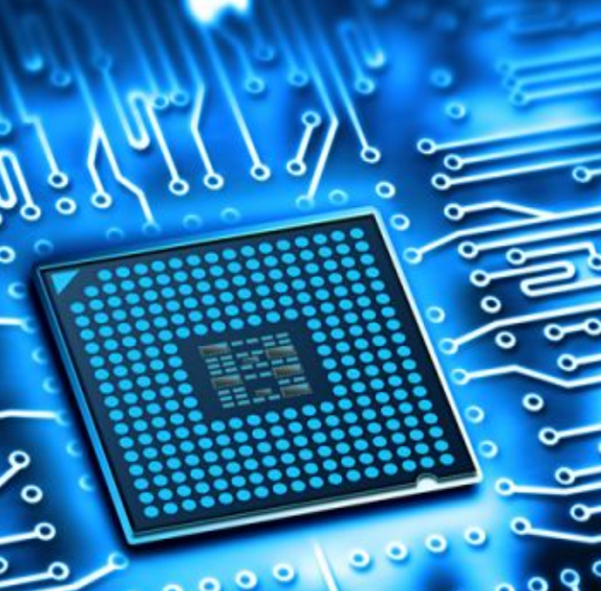
Senzor infraroșu pasiv – Wikipedia How to Make IR Sensor : 4 Steps (with Pictures) - Instructables
Bibliografie

